Slide 1
Εργαστηριακη ασκηση 8
η υδροστατική πίεση

Slide 2
έννοιες και φυσικά μεγέθη
Πίεση - Πυκνότητα - Επιτάχυνση της βαρύτητας - Ελεύθερη επιφάνεια υγρού – Μανόμετρο
Ο Στόχος:
Να επιβεβαιώνεις πειραματικά ότι η πίεση που δέχεται ένα σώμα από το υγρό στο οποίο είναι βυθισμένο (υδροστατική πίεση):
α. είναι ανάλογη του βάθους στο οποίο βρίσκεται το σώμα
β. εξαρτάται από την πυκνότητα του υγρού
γ. είναι ανεξάρτητη από τον προσανατολισμό της επιφάνειας στην οποία ασκείται.

Slide 3
θεωρητικές επισημάνσεις
Όταν σε δοχείο που περιέχει υγρό, βυθίσουμε ένα σώμα, τότε το υγρό πιέζει το σώμα.
Η πίεση αυτή ονομάζεται υδροστατική πίεση (ρ_{υδρ}). Η τιμή της υδροστατικής πίεσης υπολογίζεται από τη σχέση:
Ρ_{υδρ} ⁼ ρ_{υγρού} ∙ g ∙ h
όπου:
ρ_{υγρού} είναι η πυκνότητα του υγρού μέσα στο οποίο είναι βυθισμένο το σώμα
g είναι η επιτάχυνση της βαρύτητας, g=9,8 m/s²,
h είναι η απόσταση (βάθος) του σώματος από την ελεύθερη επιφάνεια του υγρού.

Slide 4
θεωρητικές επισημάνσεις
Στην άσκηση αυτή θα προσπαθήσεις να επιβεβαιώσεις πειραματικά ότι η υδροστατική πίεση είναι:
α. ανάλογη του βάθους (h) του σώματος από την ελεύθερη επιφάνεια του υγρού,
β. ανάλογη της πυκνότητας (ρ_{υγρού}) του υγρού, στο οποίο έχουμε βυθίσει το σώμα,
γ. ανεξάρτητη του προσανατολισμού της επιφάνειας στην οποία ασκείται.

Slide 5
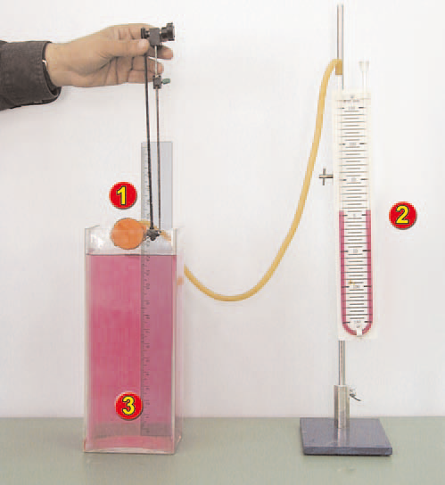
θεωρητικές επισημάνσεις
Την πίεση θα τη μετρήσεις με το μανόμετρο (εικόνα).
Η τιμή της είναι ανάλογη της διαφοράς ύψους του νερού στα δύο σκέλη του σωλήνα σχήματος U του μανομέτρου.
Έτσι, μπορούμε να τη μετράμε σε cm στήλης νερού.

Slide 6
πειραματική διαδικασία
Απαιτούμενα όργανα και υλικά.
Ανοικτό μανόμετρο (1) συνδεδεμένο με μανομετρική κάψα (2)
Γυάλινο δοχείο με χρωματισμένο νερό (3)
Κανόνας (χάρακας) (1)
Νερό χρωματισμένο

Slide 7
πειραματική διαδικασία
Προετοιμασία πειραματικής διάταξης:
Πριν προχωρήσεις στην εργαστηριακή διαδικασία, πρέπει να προετοιμάσεις το μανόμετρο για τις μετρήσεις.
Η μεμβράνη της μανομετρικής κάψας πρέπει να είναι τεντωμένη και στεγανή.
Γέμισε με νερό το σωλήνα τύπου U του μανομέτρου μέχρι την ένδειξη μηδέν.
Για να φαίνεται το νερό, διάλυσε σε ένα ποτήρι ζέσης που περιέχει 100 mL νερού δυο τρεις κόκκους υπερμαγκανικού καλίου, έτσι το νερό θα πάρει ένα ελαφρά κοκκινωπό χρώμα.

Slide 8
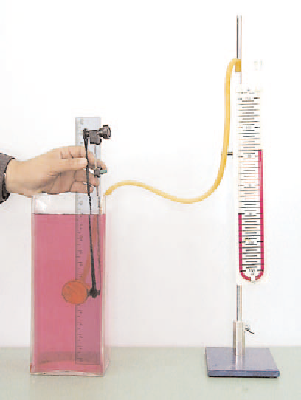
ΠΕΙΡΑΜΑ 1: σχέση υδροστατικής πίεσης (ρ_{υδρ}) - βάθους (h)
Ρίξε στο γυάλινο δοχείο το χρωματισμένο νερό μέχρι να φθάσει 10 cm από το χείλος του.
Τοποθέτησε τον κανόνα κατακόρυφα στην πλευρά του δοχείου με την ένδειξη μηδέν στην ελεύθερη επιφάνεια του νερού.
Άρχισε να βυθίζεις τη μανομετρική κάψα του μανομέτρου μέσα στο νερό του δοχείου και σημείωσε τις ενδείξεις του μανομέτρου στον πίνακα Α του φύλλου εργασίας.

Slide 9
ΠΕΙΡΑΜΑ 2: σχέση υδροστατικής πίεσης - πυκνότητας υγρού
Διάλυσε στο νερό του δοχείου όσο περισσότερο αλάτι μπορείς (ώστε να μην παραμένει ίζημα).
Μέτρησε την υδροστατική πίεση σε βάθος h₁=5 cm και h₂=20 cm. Απάντησε τις αντίστοιχες ερωτήσεις του φύλλου εργασίας.

Slide 10
ΠΕΙΡΑΜΑ 3: σχέση της υδροστατικής πίεσης με τον προσανατολισμό της μανομετρικής κάψας
Τοποθέτησε τη μανομετρική κάψα σε βάθος 15 cm.
Περίστρεψε την κάψα, έτσι ώστε να αλλάζει ο προσανατολισμός της. Αλλάζει η ένδειξη του μανομέτρου; ΝΑΙ - ΟΧΙ. Απάντησε στην αντίστοιχη ερώτηση του φύλλου εργασίας.

